Slide 1
Niger Parcelles
Cartographier, sécuriser et gérer le foncier, de la parcelle au registre
Application web de gestion foncière · fonctionne avec WampServer, au bureau comme sur le terrain sans réseau
Présentation · novembre 2026
Notes:
Niger Parcelles est une application de cartographie et de gestion foncière. Elle permet de délimiter les parcelles sur une carte, de tenir le registre des propriétaires et des mutations, de produire des fiches vérifiables et de contrôler la qualité des dossiers. Elle tourne sur un simple serveur WampServer.

Slide 2




Les défis du foncier que l'application adresse
Limites imprécises
Doubles ventes, faux papiers
Dossiers dispersés
Terrain sans réseau
Des parcelles décrites sans coordonnées fiables : chevauchements et litiges entre voisins.
Une même parcelle vendue deux fois, des attestations difficiles à vérifier.
Plans, actes et historiques sur papier, longs à retrouver et à contrôler.
Des agents en zone peu couverte qui ne peuvent rien enregistrer sur place.
Notes:
Quatre difficultés concrètes ont guidé la conception : des limites mal connues, la fraude documentaire et les doubles ventes, des dossiers papier dispersés, et le travail de terrain là où le réseau est faible.

Slide 3






Une plateforme, six fonctions clés
Carte et délimitation
Assistant d'identification
Propriétaires et mutations
Carte du Niger, satellite, dessin des limites au centimètre.
Détection des concessions sur l'image, gabarits 400 m², lotissement.
Copropriété, quotes-parts, ventes et successions, historique complet.
Fiches authentifiables
Centre de contrôle
Travail sans réseau
Fiche PDF à QR code, vérifiable par tous, sans compte.
Indice de risque anti-fraude, qualité des limites, délais.
Saisie sur le terrain, synchronisation au retour.
Notes:
Vue d'ensemble des six fonctions détaillées dans les diapositives suivantes.

Slide 4
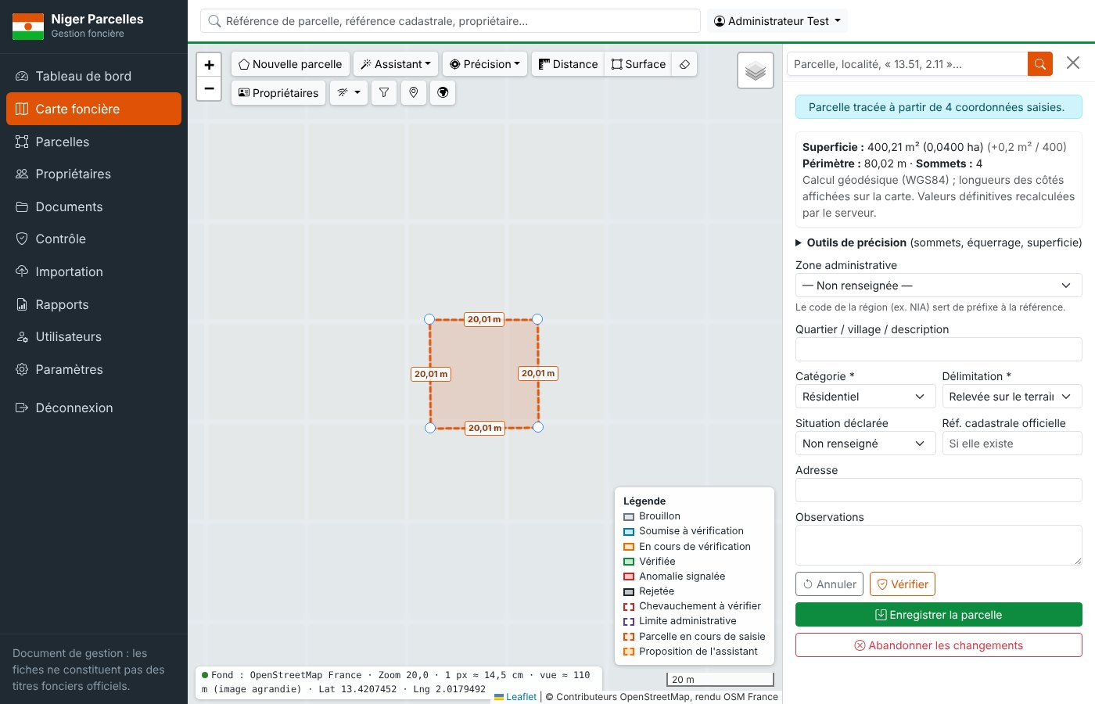
Délimiter une parcelle au centimètre près
< 1 ppm
d'écart avec la référence géodésique (superficies, longueurs)
± 1,8 cm
précision de pointage au zoom 22
Zoom 25
vue de quelques mètres de large (4,5 mm par pixel)
Clic sur la carte : latitude, longitude, DMS et UTM
GPS moyenné, relevé sommet par sommet sur le terrain
Saisie de plans de géomètre (WGS84, UTM 31N à 33N)
Équerrage, ajustement à 400 m², accrochage aux voisins
Parcelle saisie en coordonnées UTM : longueur de chaque côté et superficie en direct
Notes:
Les superficies sont calculées sur l'ellipsoïde WGS84 et vérifiées contre l'algorithme de référence de Karney : moins d'un millionième d'écart. La précision réelle d'une parcelle dépend de la source de ses sommets : image satellite, GPS de téléphone ou récepteur professionnel.

Slide 5
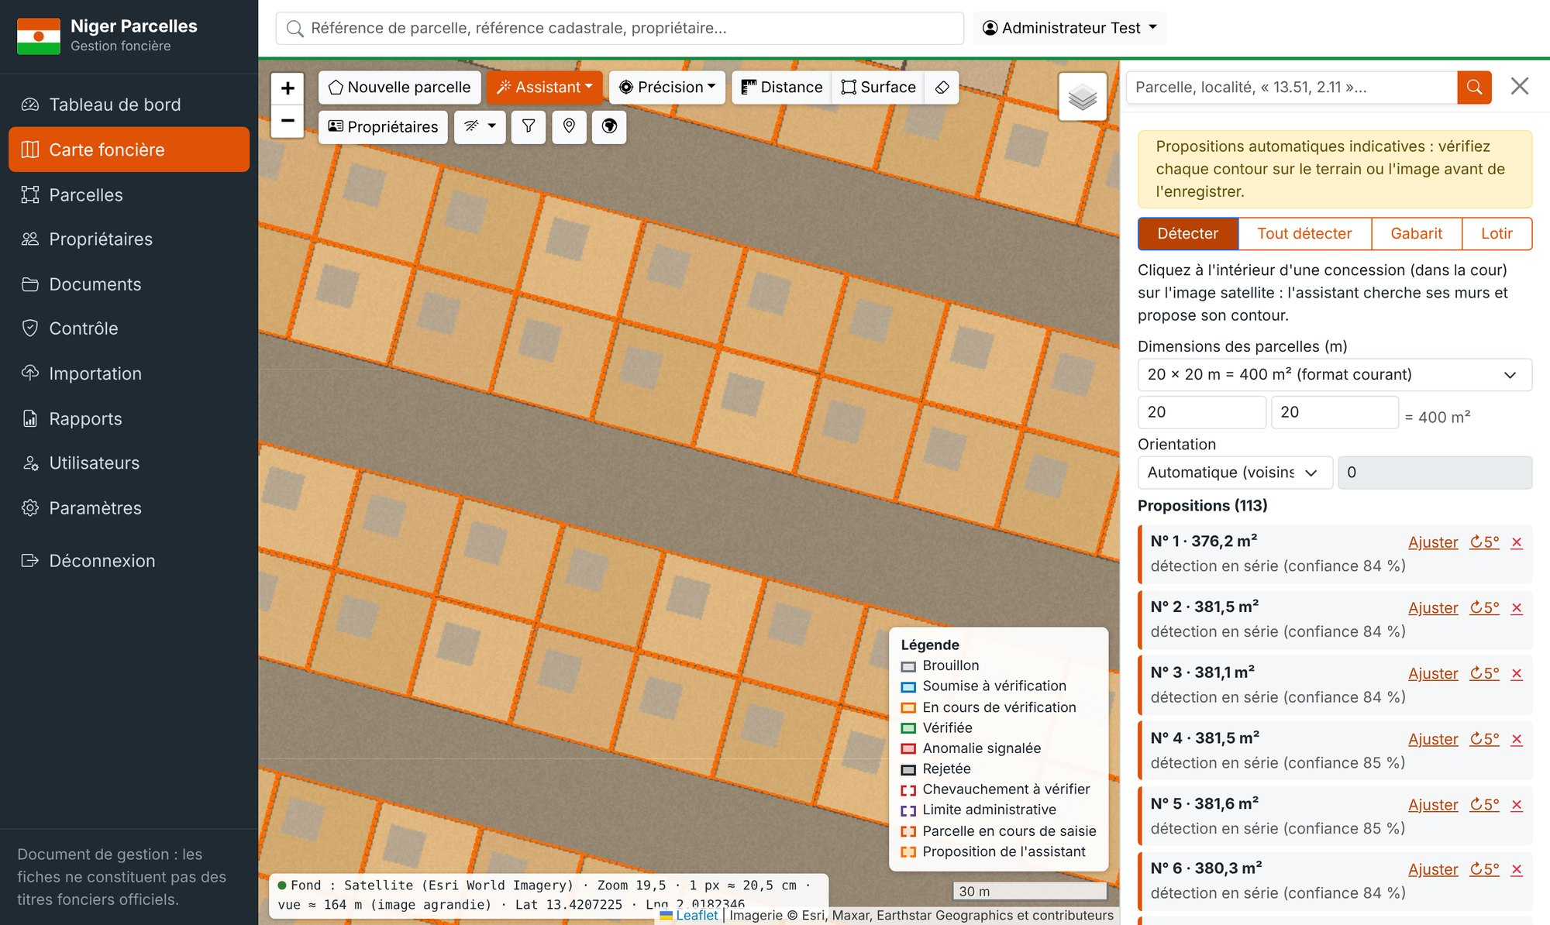



L'assistant identifie les concessions sur l'image satellite
Un clic, une concession
L'assistant repère les murs autour du point cliqué et propose le contour.
Toute la vue en une fois
Toutes les concessions visibles sont proposées avec un indice de confiance.
Gabarits et lotissement
20 × 20 m = 400 m², autres formats, découpage d'un îlot en lots.
Détection en série sur une image satellite simulée (démonstration)
Propositions indicatives : chaque contour est vérifié avant enregistrement.
Notes:
Sur une image de test comportant 155 concessions murées, la détection en série les propose en une vingtaine de secondes. Sur l'imagerie réelle, elle fonctionne au mieux sur les concessions dont les murs sont bien visibles ; sinon elle propose un gabarit orienté comme le bâti. L'image affichée ici est simulée.

Slide 6
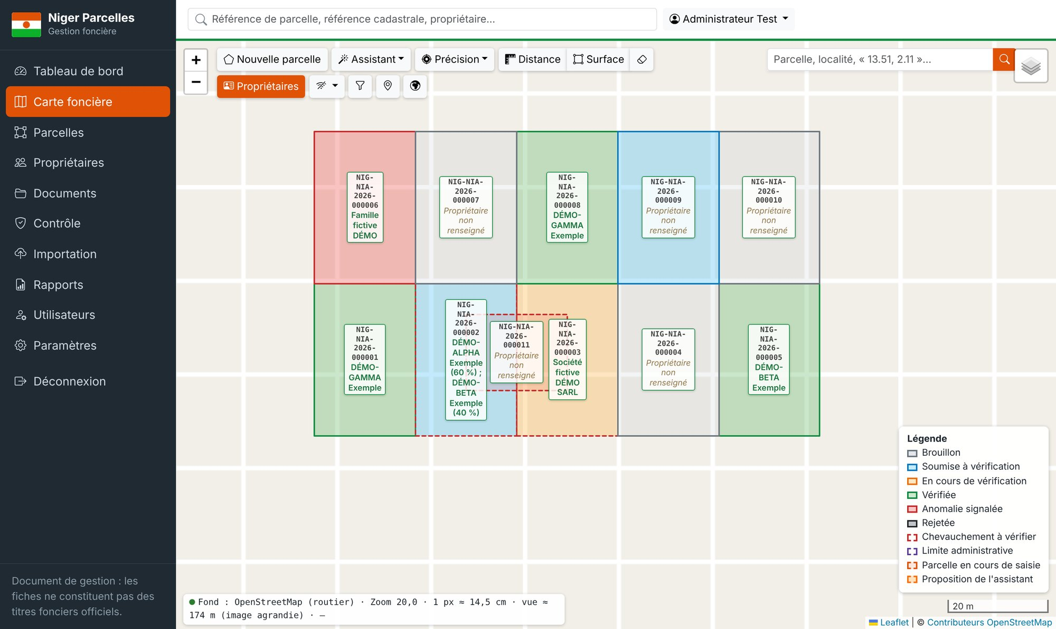
Propriétaires, droits et mutations tracés
Personnes physiques, sociétés, collectivités, familles
Copropriété avec quotes-parts contrôlées (100 % maximum)
Statut de chaque droit : déclaré, documenté, vérifié, contesté
Ventes, successions, donations : les anciens droits restent dans l'historique
Noms affichés sur la carte pour les profils autorisés, chaque affichage est journalisé
Noms des propriétaires et quotes-parts sur les parcelles (données fictives)
Notes:
L'application distingue toujours un propriétaire déclaré d'un propriétaire vérifié par une autorité. Un nom saisi ne vaut jamais preuve de propriété.

Slide 7
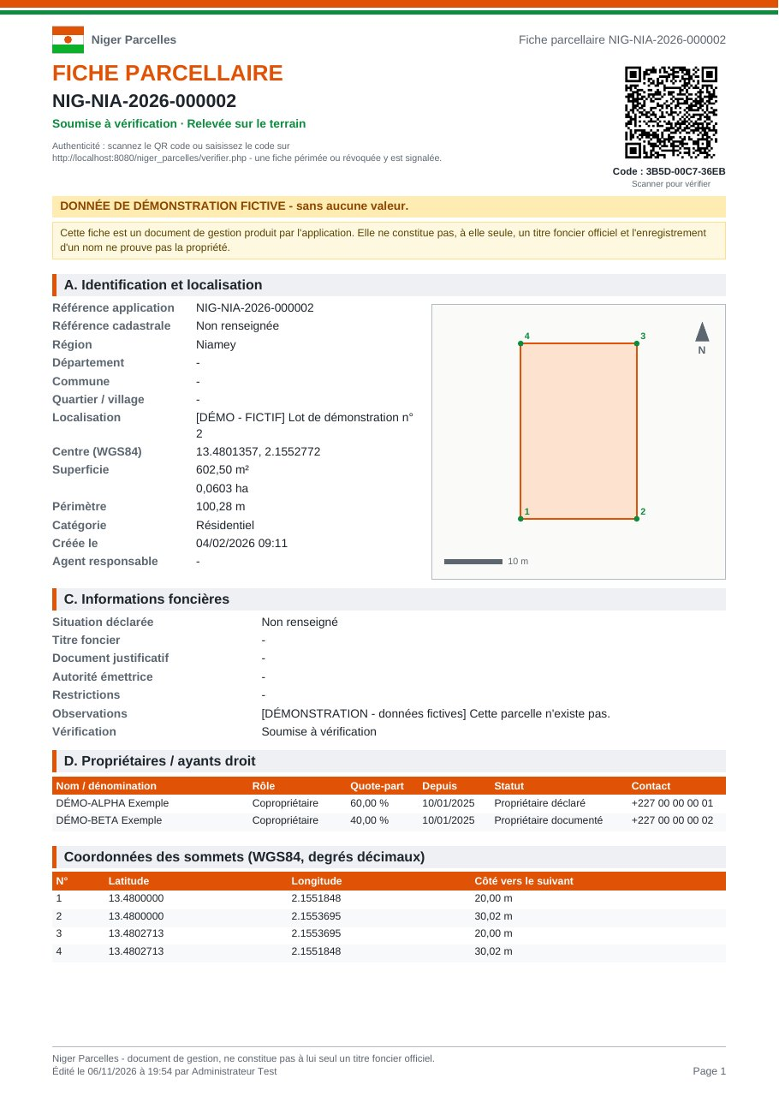
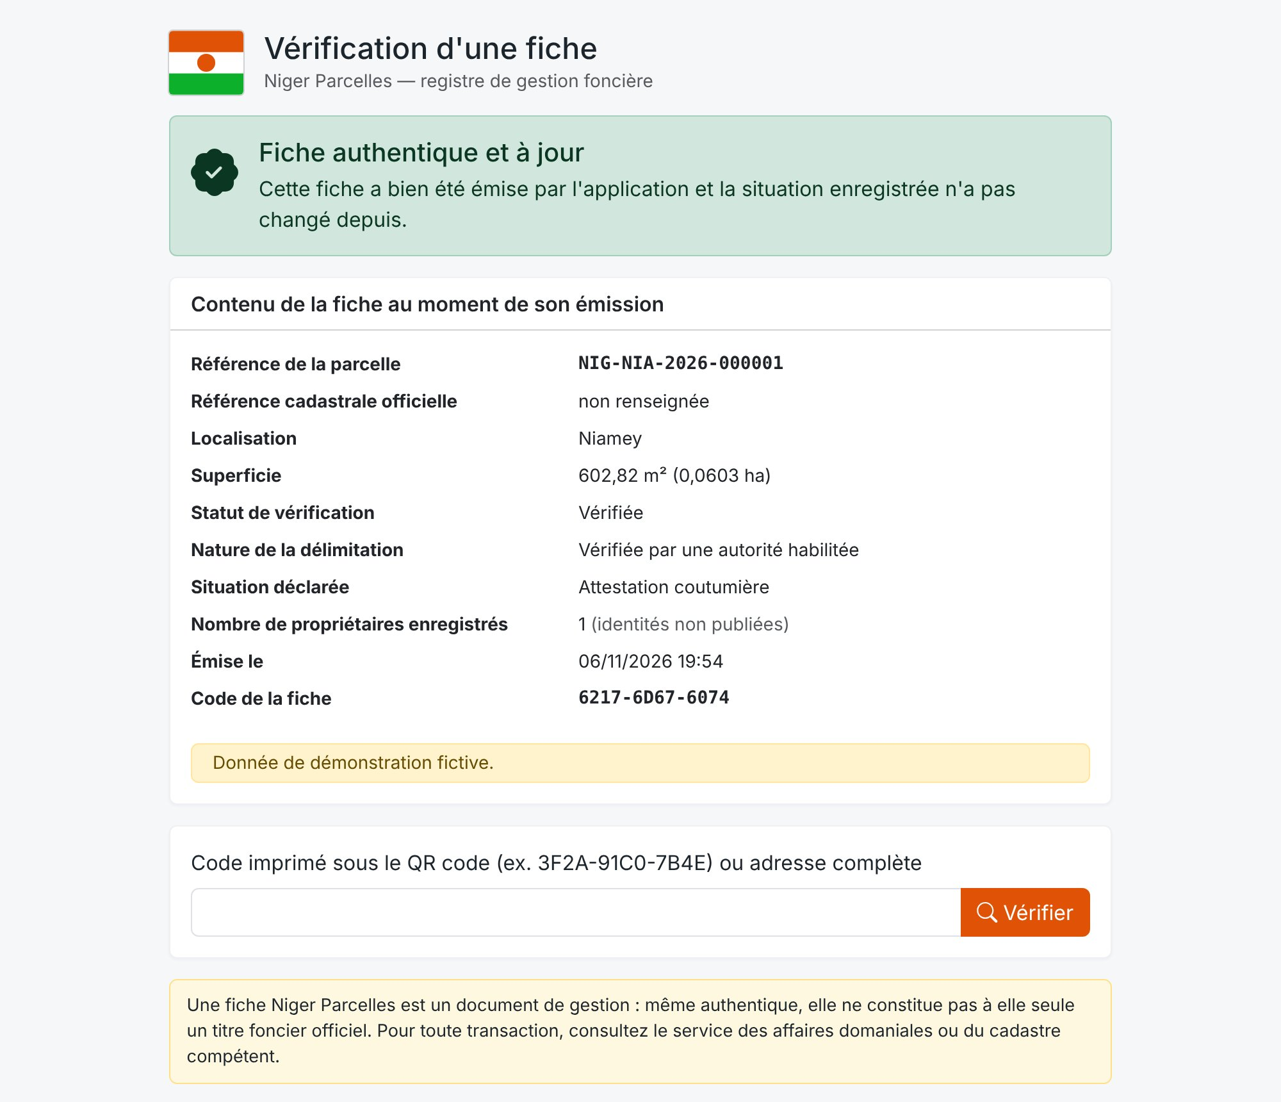

Une fiche qu'on ne peut pas falsifier : le QR code
La page indique :
Authentique et à jour
Périmée : la situation a changé
Révoquée par l'administration
Inconnue ou falsifiée
Vérification publique, sans compte
Signature HMAC, empreinte SHA-256, aucune donnée personnelle publiée
Fiche parcellaire PDF avec QR code
Notes:
Chaque fiche porte un QR code et un code court. Un notaire, une banque ou un acheteur le scanne et sait immédiatement si la fiche est authentique, si elle a été remplacée par une situation plus récente, révoquée, ou si c'est un faux. La page publique ne montre aucun nom de propriétaire.

Slide 8
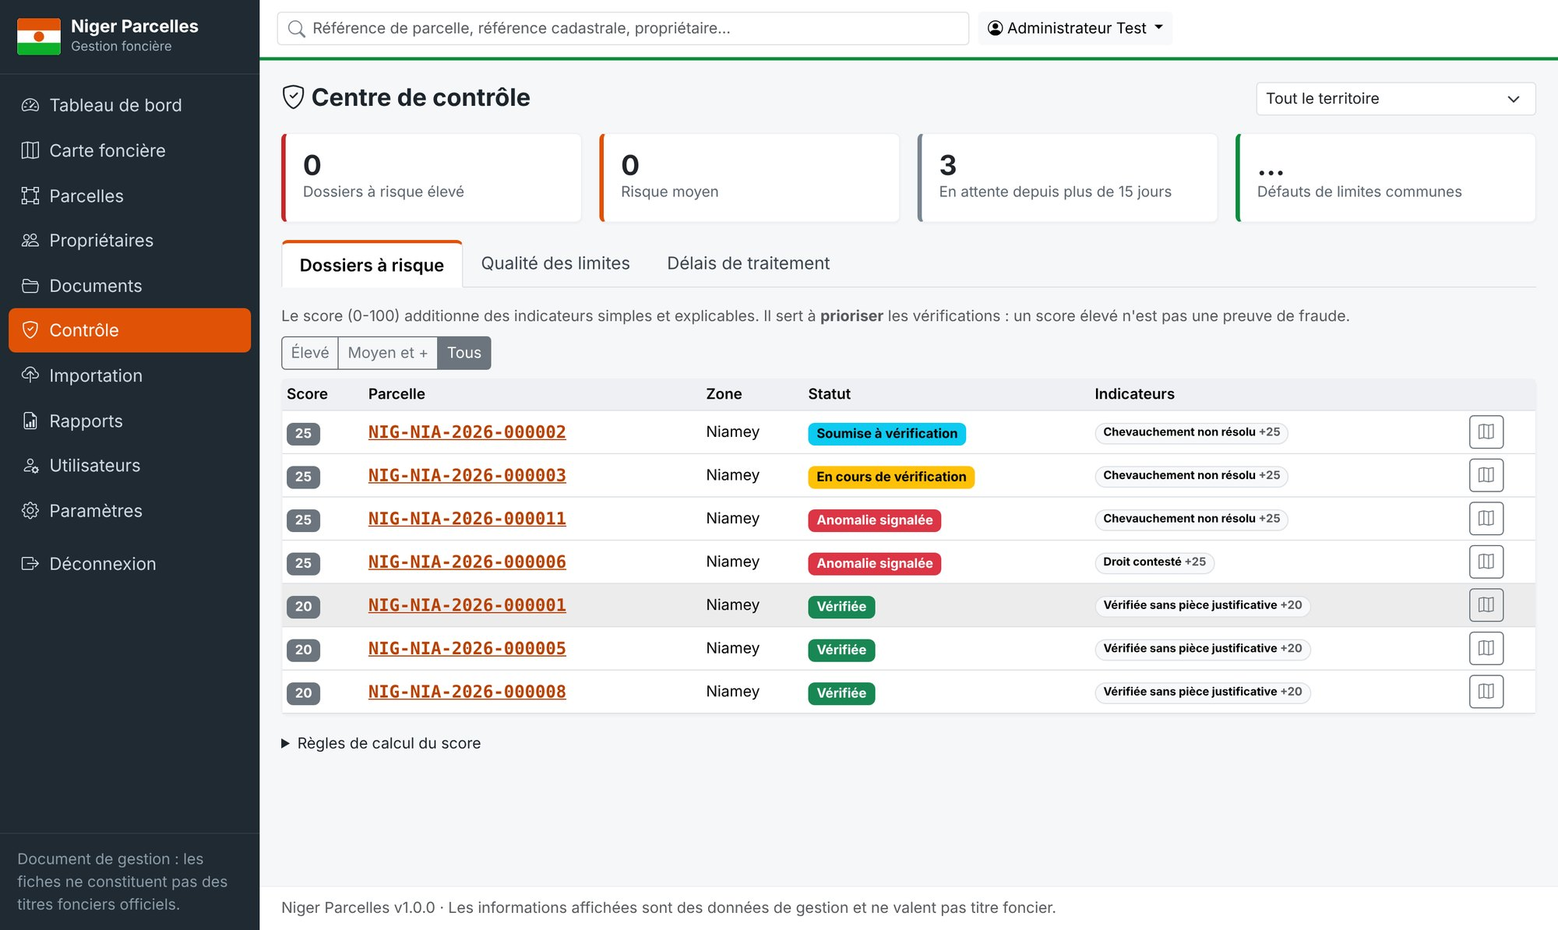



Le centre de contrôle oriente les vérificateurs
Indice de risque
13 règles : ventes rapprochées, chevauchement entre propriétaires différents, validation par l'auteur…
Qualité des limites
Écarts et empiètements jusqu'à 60 cm entre voisins, recollés en un clic.
Délais de traitement
Dossiers sans décision depuis plus de 15 jours.
Dossiers classés par indice de risque, chaque indicateur expliqué
Le score priorise les contrôles ; il ne constitue pas une preuve de fraude.
Notes:
Les vérificateurs voient d'abord les dossiers les plus risqués. Chaque point du score est expliqué, ce qui rend la décision transparente. Le contrôle qualité recolle les limites communes mal alignées entre parcelles voisines.

Slide 9
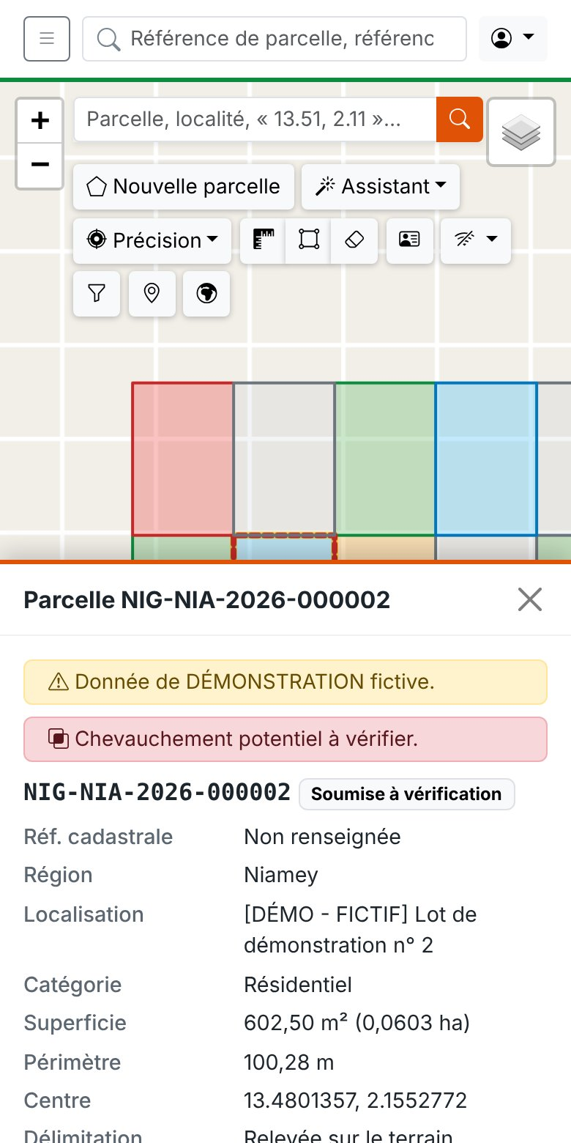



Sur le terrain, même sans réseau
1. Préparer
Au bureau, copier les parcelles du secteur sur la tablette.
2. Saisir
Sans réseau, dessiner ou relever au GPS les nouvelles parcelles.
3. Conserver
Les saisies restent sur l'appareil, rien n'est perdu.
4. Synchroniser
Au retour du réseau, envoi automatique et attribution des références.
Application installable sur téléphone et tablette · aucun doublon même si la connexion coupe pendant l'envoi
Notes:
Le mode hors connexion demande HTTPS pour les tablettes qui se connectent au serveur par le réseau local. Seuls les fonds de carte déjà consultés sont disponibles sans réseau, conformément aux conditions d'OpenStreetMap et d'Esri.

Slide 10






Sécurité et protection des données
5 profils d'accès
Attaques web bloquées
Administrateur, foncier, agent, vérificateur, consultation : droits contrôlés par le serveur.
Protection contre l'injection SQL, le XSS et la falsification de requêtes.
Documents privés
Tout est tracé
Pièces stockées hors d'accès direct, téléchargement après contrôle des droits.
Historique des parcelles et journal d'audit des opérations sensibles.
Sauvegarde automatique
Vie privée
Base, documents et clé de signature chaque nuit, 30 jours conservés.
Aucune donnée personnelle sur les pages publiques ni copiée sur les tablettes.
Notes:
Avant toute ouverture sur Internet : activer HTTPS, renforcer Apache, protéger et chiffrer les sauvegardes.

Slide 11
Simple à installer, testé en profondeur
60
20
33
12
tests de la base et des règles métier
tests de sécurité sur le serveur
tests dans un vrai navigateur
tests du moteur de précision
Installation : WampServer, une base MySQL créée dans phpMyAdmin, un assistant qui crée les tables
Compatibilité : MySQL 8 et MariaDB, Chrome, Edge, Firefox, ordinateur, tablette et téléphone
Aucun logiciel en plus : pas de Docker ni de serveur externe ; Internet seulement pour les fonds de carte
Mises à jour : la base se met à niveau automatiquement, sans perte de données
Notes:
Tous ces tests ont été exécutés pendant le développement, sur MySQL 8 et MariaDB. Il reste à valider l'installation sur le poste WampServer de production.

Slide 12
Prochaines étapes
1
2
3
4
Pilote
Données officielles
Terrain
Formation
Déployer sur une commune pilote avec quelques agents et un vérificateur.
Importer les limites administratives et les plans existants (GeoJSON, Shapefile, KML).
Activer HTTPS sur le serveur pour installer l'application sur les tablettes.
Former les agents, vérificateurs et administrateurs, puis généraliser.
Les fiches Niger Parcelles sont des documents de gestion : elles ne remplacent pas le titre foncier officiel.
Notes:
Proposition de déploiement progressif : une commune pilote, l'import des données officielles disponibles, la sécurisation HTTPS pour le terrain, puis la formation et la généralisation.

